Slide 1
LUYỆN TỪ VÀ CÂU

Slide 2
KHỞI ĐỘNG
Thế nào là từ trái nghĩa? Cho ví dụ?

Slide 3
LTVC: MỞ RỘNG VỐN TỪ
HÒA BÌNH

Slide 4
Yêu cầu cần đạt
Hiểu nghĩa của từ “hoà bình”.
Tìm được từ đồng nghĩa với từ hòa bình.
Viết được đoạn văn miêu tả cảnh thanh bình của một miền quê hoặc thành phố.
.

Slide 5
THỰC HÀNH
1. Dòng nào dưới đây nêu đúng nghĩa hòa bình?
A
Trạng thái bình thản.
B
Trạng thái không có chiến tranh.
C
Trạng thái hiền hòa, yên ả.
Notes:
- 2-3 HS chọn đáp, sau đó GV đưa ra nhận xét và đáp án.

Slide 6

HÒA: hiền hòa, hòa thuận
HÒA BÌNH
BÌNH: bình yên, thái bình

Slide 7
2. Những từ nào dưới đây đồng nghĩa với từ hòa bình?
NHÓM 2
Bình yên
Bình yên
Bình thản
Lặng yên
Thái bình
Thái bình
Hiền hoà
Thanh thản
Thanh bình
Thanh bình
Yên tĩnh
Thái bình:
Yên ổn, không có loạn lạc, chiến tranh.
Bình yên:
Thanh bình:
Yên vui trong cảnh hoà bình.
Yên lành, không gặp điều gì tai hại, rủi ro.
Notes:
GV giúp HS hiểu nghĩa của một số từ:
Thanh thản: Tâm trạng nhẹ nhàng, thoải mái, không có điều gì áy náy, lo nghĩ.
Lặng yên: Yên và không có tiếng động.
Hiền hòa: Hiền lành, ôn hòa.
Yên tĩnh: Ở trạng thái không có tiếng ồn, tiếng động hoặc không bị xáo trộn.

Slide 8
3. (Viết vở) Em hãy viết một đoạn văn từ 5 đến 7 câu miêu tả cảnh thanh bình của một miền quê hoặc thành phố mà em biết.

Slide 9
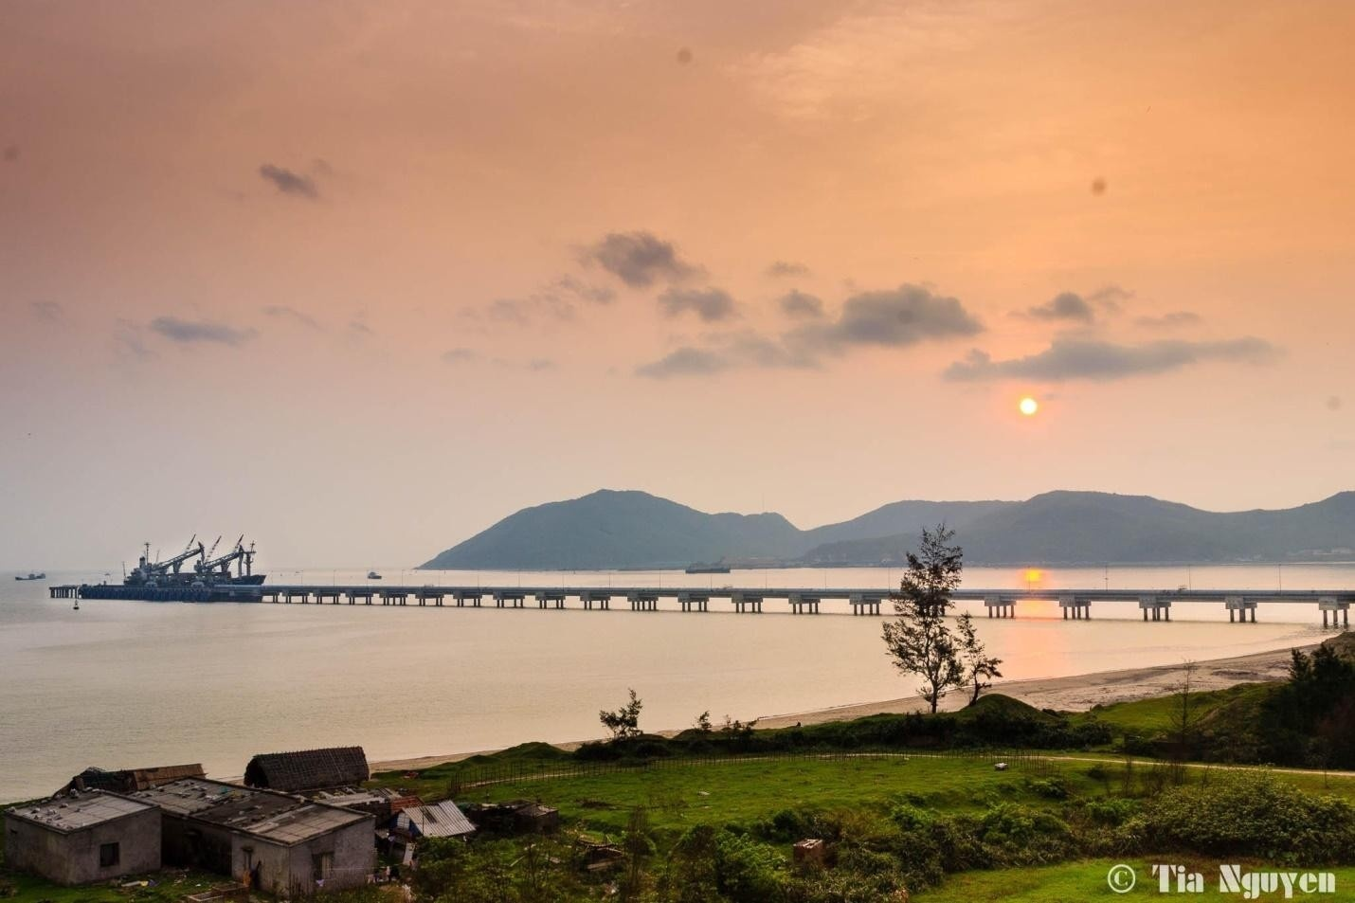
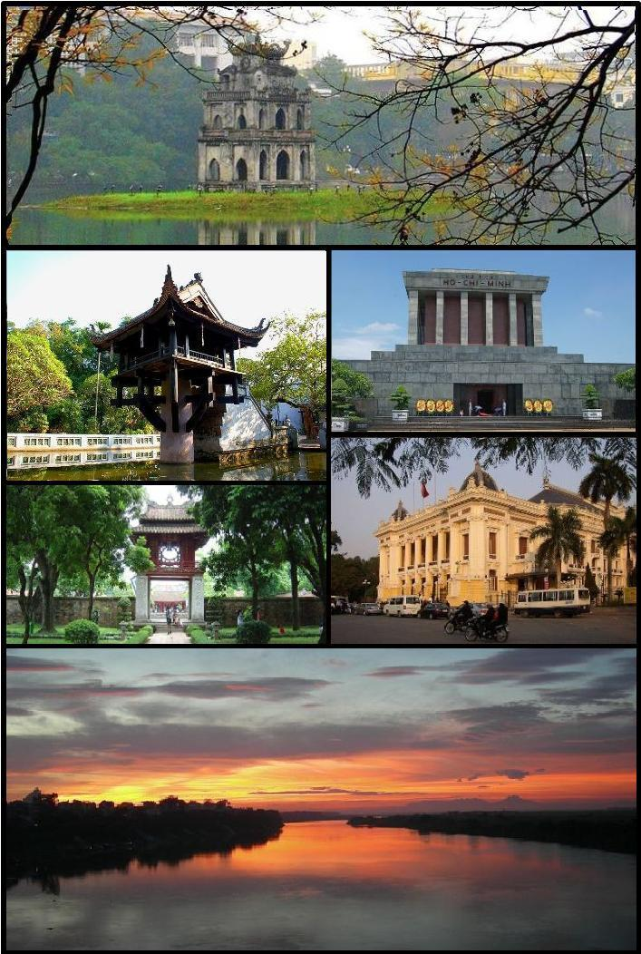
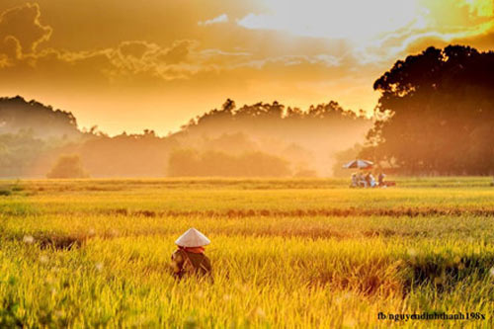
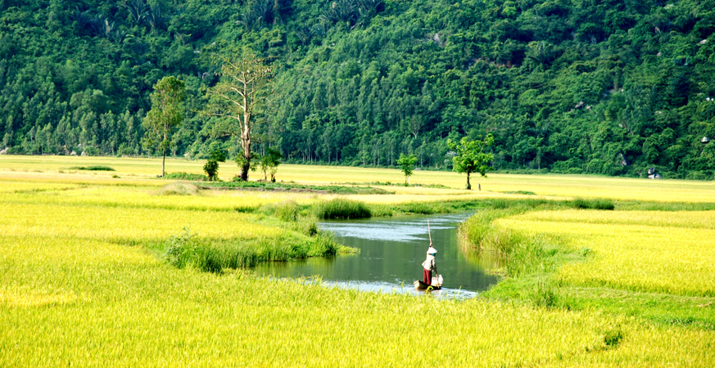

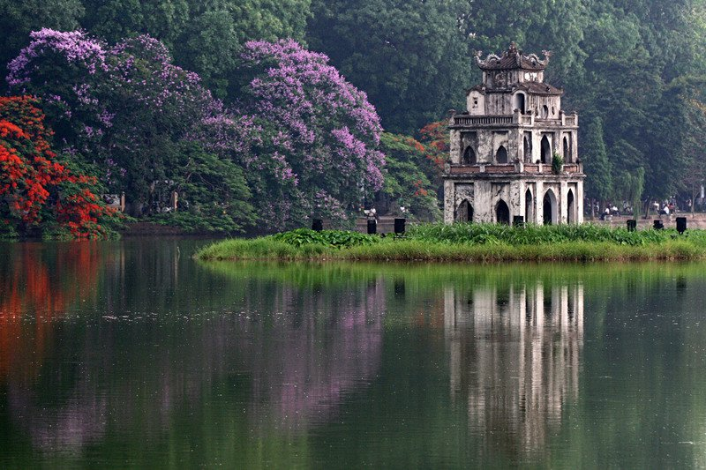
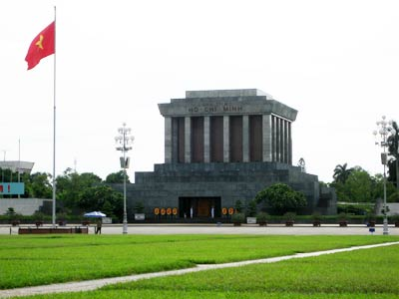
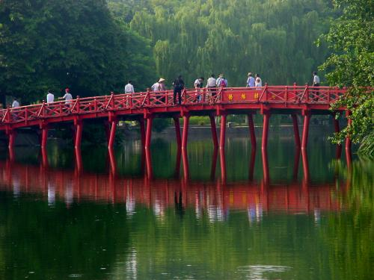
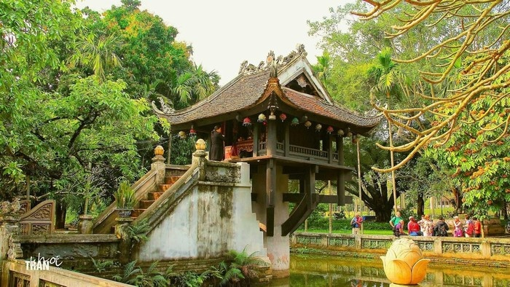
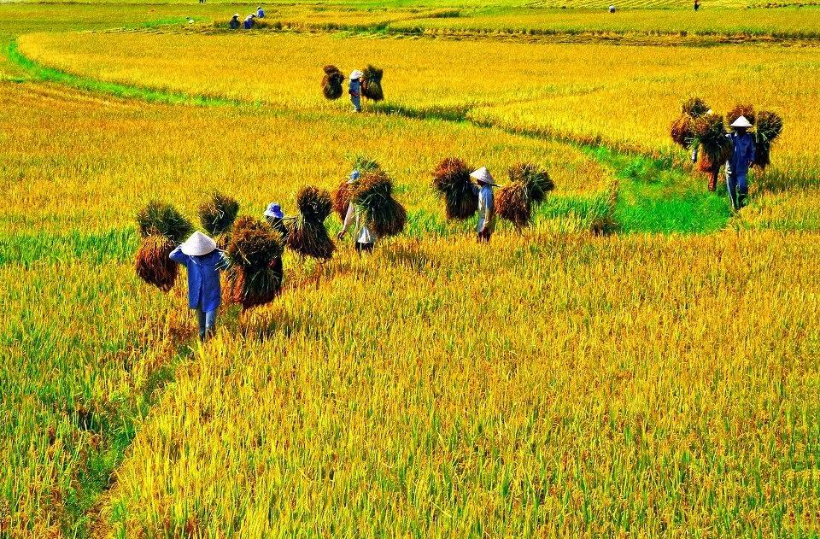
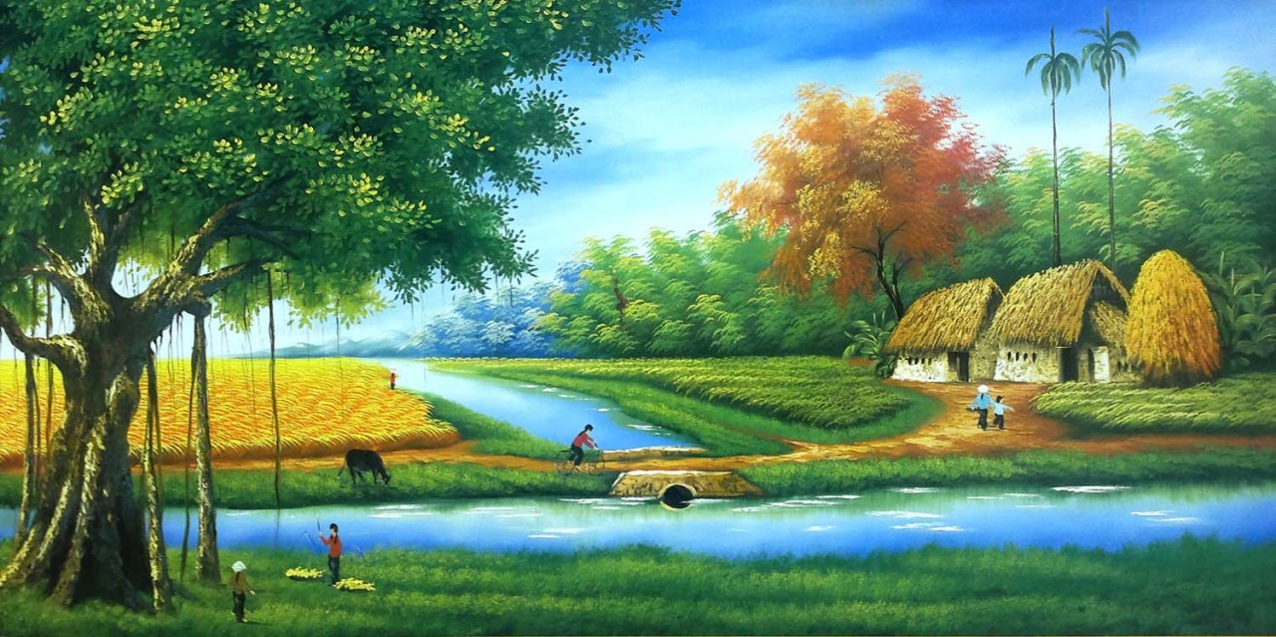
LTVC: MỞ RỘNG VỐN TỪ
HÒA BÌNH
Notes:
GV cho hs xem 1 số hình ảnh cảnh đồng quê và cảnh thành phố.

Slide 10
Mở đoạn: Giới thiệu cảnh muốn tả.
Tả cảnh thanh bình
Cánh đồng
Nông thôn
Con đường
Dòng sông
Thân đoạn: Miêu tả những địa điểm hoặc khung cảnh trong đó kết hợp thêm hoạt động của con người .
Món ăn
Con đường
Thành phố
Ngôi nhà
Công viên
Địa danh nổi tiếng
Kết đoạn: Nêu cảm xúc, cảm nghĩ.

Slide 11
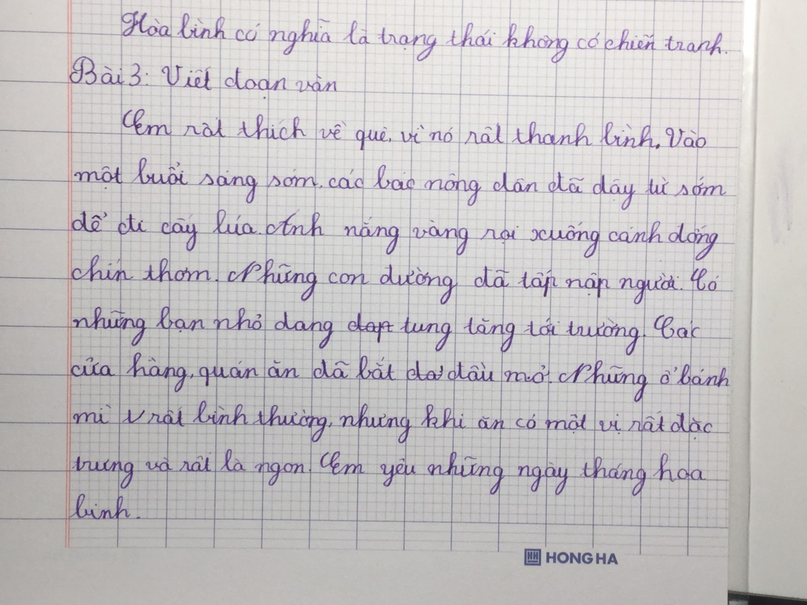

Slide 12
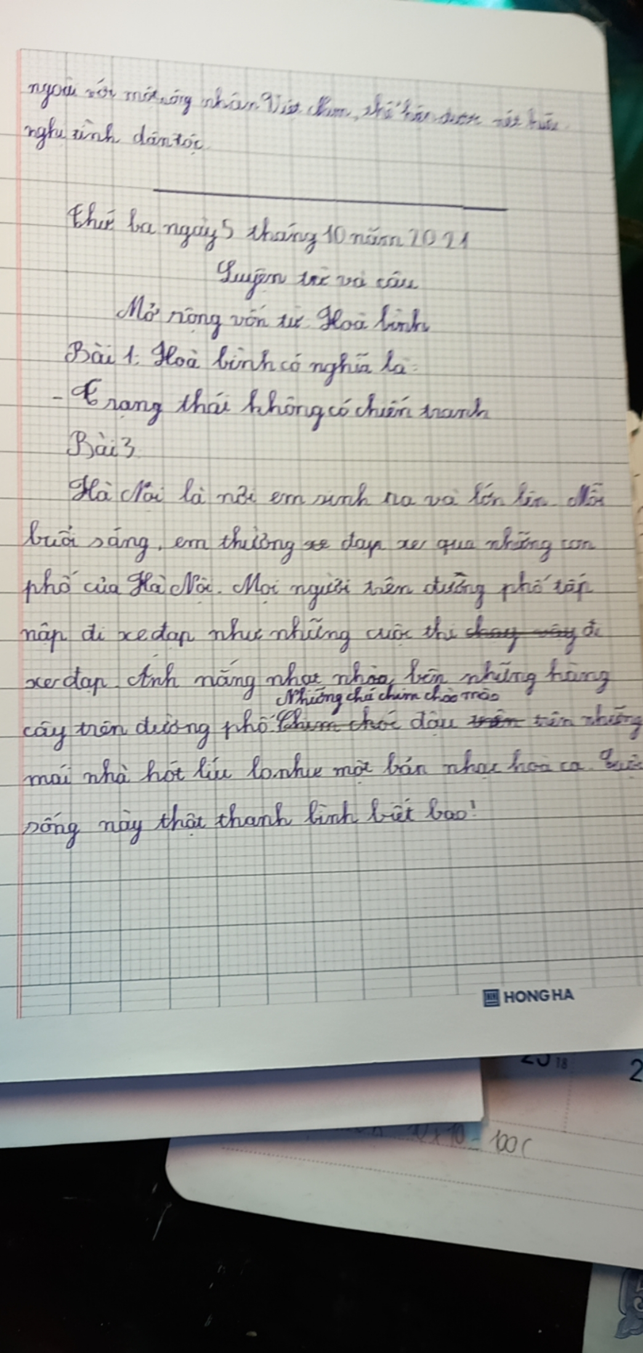

Slide 13
Bài 3:
Bao giờ về quê nội chơi, em cũng cảm thấy thích thú vì ở đây phong cảnh thật êm ả và thanh bình. Buổi sáng, em được bà đưa ra đồng chơi, không khí trong lành đượm mùi hương lúa chín. Chiều đến, em cùng đám bạn trong xóm chơi trên con đường chạy ra cánh đồng, được ngắm nhìn đàn cò đang bay lượn trên nền trời xanh biếc. Nhưng vui nhất là em được thả diều cùng các bạn. Em yêu lắm cảnh thanh của quê hương mình.

Slide 14
Em có suy nghĩ gì khi mình được sống trong cảnh hoà bình, không có chiến tranh?

Slide 15

Trò chơi ô chữ
B
I
Ể
N
1
B
1
R
U
Ồ
2
Ồ
I
2
D
A
C
A
M
3
C
3
C
Â
Y
X
A
N
H
4
Â
4
C
O
N
S
Ế
U
5
U
5
T
R
Á
I
Đ
Ấ
T
6
T
6
T
R
Ồ
N
G
R
7
R
Ừ
N
G
7
S
Ă
N
B
Ắ
N
8
Ắ
8
N
Ư
Ớ
C
9
N
9
K
H
Ô
N
G
10
G
K
H
Í
10
Đây là một chất chiếm khối lượng nhiều trong cơ thể con người?
Các loài động vật quý hiếm đang dần dần bị huỷ diệt vì việc làm bừa bãi này?
Chất này cần được bảo vệ trong sạch để đảm bảo cho sức khoẻ con người?
Đây là sinh vật có cánh phát triển nhanh ở những nơi có nhiều rác thải?
Xa – xa – cô đã gấp con vật gì khi em bị nhiễm phóng xạ ?
Để có bầu không khí trong lành, chúng ta cần trồng gì?
Tên một hành tinh quay xung quanh mặt trời?
Đây là nơi cho ta nhiều hải sản quý?
Cần làm việc này để phủ xanh đồi trọc?
Tên màu sắc của chất độc Đi - ô - xin?

Slide 16
VẬN DỤNG
- Em hãy chụp hoặc sưu tầm những bức ảnh và nói 3 – 5 câu miêu tả cảnh đẹp đó.
- Chuẩn bị bài sau: Từ đồng âm.

Slide 17
Hiểu nghĩa của từ “hoà bình”.
Tìm được từ đồng nghĩa với từ hòa bình.
Viết được đoạn văn miêu tả cảnh thanh bình của một miền quê hoặc thành phố.
.

Slide 18




Notes:
Cho HS nghe bài hát :Trái Đất này là của chúng mình

